Slide 1
웹페이지 구축을 위한
Javascript
401.제이쿼리
이호진

Slide 2





01[HTML+CSS+ JAVASCRIPT]
제이쿼리

Slide 3

제이쿼리란?
호환성 문제 해결
쉽고 편리한 애니메이션 효과 기능 구현
존 레식(John Resig)
자바스크립트를 이용해 만든 라이브러리 언어

Slide 4
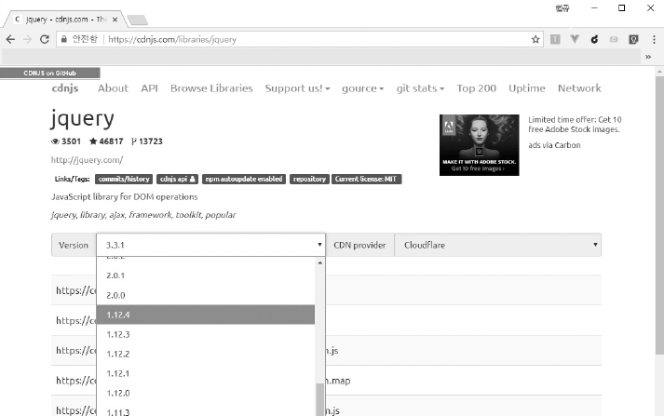
제이쿼리 라이브러리 연동하기 ─ 다운로드 방식
https://cdnjs.com/libraries/jquery

Slide 5
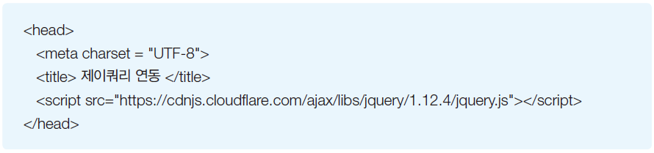
제이쿼리 라이브러리 연동하기
네트워크 전송 방식

